Slide 1
Муниципальное автономное дошкольное образовательное учреждение
детский сад №5 «Росток»
Физкультурно-оздоровительный проект
«Детский сад – территория здоровья».
Воспитатель:
Манафова Алина Садиловна
г. Радужный, 2018

Slide 2
Забота о здоровье – это важнейший труд воспитателя. От жизнерадостности, бодрости детей зависит их одухотворенная жизнь, мировоззрение, умственное развитие, прочность знаний, вера в свои силы". В.А. Сухомлинский.

Slide 3
Образовательная область: физическая культура
Тип проекта : познавательно – оздоровительный, групповой, среднесрочный.
Участники проекта: дети старшей группы, воспитатели группы, родители группы, инструктор по физической культуре.
Сроки реализации: январь, февраль, март.

Slide 4
АКТУАЛЬНОСТЬ
Воспитание здорового ребенка – приоритетная, наиглавнейшая задача дошкольного учреждения, особенно в современных условиях. Забота о здоровье ребёнка и взрослого человека стала занимать во всём мире приоритетные позиции, поскольку любой стране нужны личности творческие, гармонично развитые, активные и здоровые. Двигательная активность является важнейшим компонентом образа жизни и поведения дошкольников. Она зависит от организации физического развития и воспитания детей , от их уровня подготовленности, от условий жизни, индивидуальных особенностей и функциональных возможностей растущего организма. Недостаточность двигательных функций у детей проявляется во всех компонентах моторики: в общей, в тонких движениях кистей и пальцев рук, в мимической и речевой моторике, что приводит к плохой координации движений в сложных действиях по самообслуживанию, в трудовых процессах. Установлена прямая зависимость между уровнем двигательной активности детей и их словарным запасом, развитием речи, мышлением. Поэтому организованная своевременная работа по развитию у детей представлений о необходимости заботы о своем здоровье, правильном питании и двигательной активности в общей системе коррекционно-развивающих мероприятий становится крайне необходимой и важной.

Slide 5
неосведомлённость родителей о важности совместной двигательной деятельности с детьми;
Обоснование проблемы
сохранить и укрепить здоровье дошкольника в условиях ДОУ
невнимание родителей к здоровому образу жизни в семье

Slide 6
Цель проекта
Повышение теоретических знаний и практических навыков детей по формированию собственного здоровья, ознакомление детей и родителей с основными факторами влияющими на здоровье .
Создание устойчивой положительной мотивации к сохранению и укреплению собственного здоровья; формирование психологического здоровья дошкольника как важного фактора здоровья человека в целом.
Разработать нестандартное физкультурное оборудование, оказывающее воздействие и познавательную стимуляцию на детей.
Снизить процент детской заболеваемости, повысить сопротивляемость организма к простудным заболеваниям.

Slide 7
Задачи проекта
Оздоровительная: охрана жизни и укрепление здоровья детей. Всестороннее физическое развитие и совершенствование функций организма. Повышение активности и общей работоспособности.
Образовательная: совершенствовать у детей двигательные навыки и умения. Развитие физических качеств, получение элементарных знаний о своем организме, способах укрепления собственного здоровья. Формирование устойчивой положительной мотивации к сохранению и укреплению собственного здоровья.
Воспитательная : воспитывать у детей привычки к ежедневным, систематическим занятиям и физическим упражнениям. Формировать положительное отношение к здоровому образу жизни, желание заботиться о своем здоровье. Формировать потребность в положительных привычках.

Slide 8
Гипотеза проекта
Здоровье детей будет сохраняться, укрепляться и развиваться, а физические качества будут эффективно совершенствоваться при условии, если будет разработана система работы с детьми и их родителями по физическому воспитанию и оздоровлению с использованием подвижных игр, инновационных здоровье сберегающих технологий, новых активных форм работы с детьми и родителями по формированию привычки к здоровому образу жизни. Если в ДОУ создать здоровье сберегающую среду, проводить в системе физкультурно-оздоровительные и профилактические мероприятия, то это все будет способствовать улучшению показателей здоровья воспитанников, и снижению уровня заболеваемости.

Slide 9
1этап.
Организационный
1.Сбор информации о спорте. Подбор иллюстративного материала с привлечением родителей. Пополнение методического комплекта.
2.Пополнение спортивного уголка новым нестандартным оборудованием.
2 этап
Реализация деятельности детей в рамках проекта
1. Рассматривание картинок с изображением разных видов спорта и оформление их в альбом.
2. Использование дидактических игр, игр – презентаций, посвященных разным видам спорта: «Назови вид спорта», «Спортивное оборудование», «Как вырасти здоровым? », «Назови лишний предмет»
3.. Беседы: «Что такое спорт», « что такое физкультура». Экскурсии
3 этап
Заключительный
Подведение итогов

Slide 10
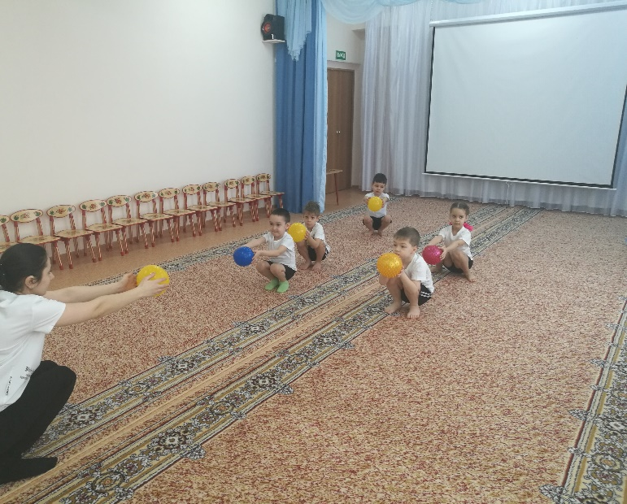
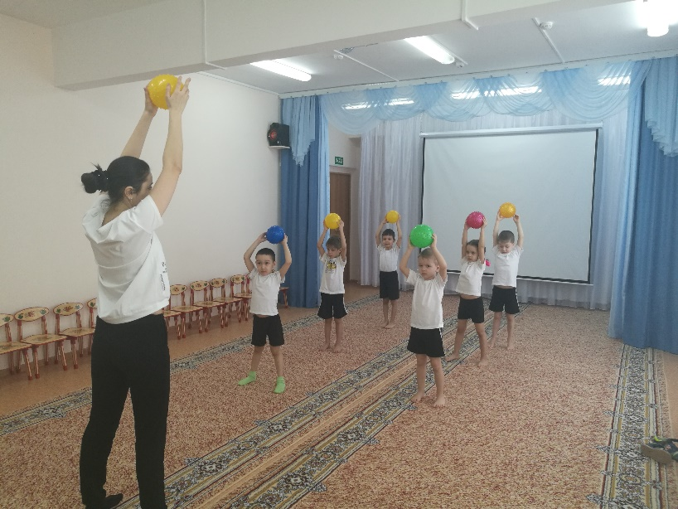
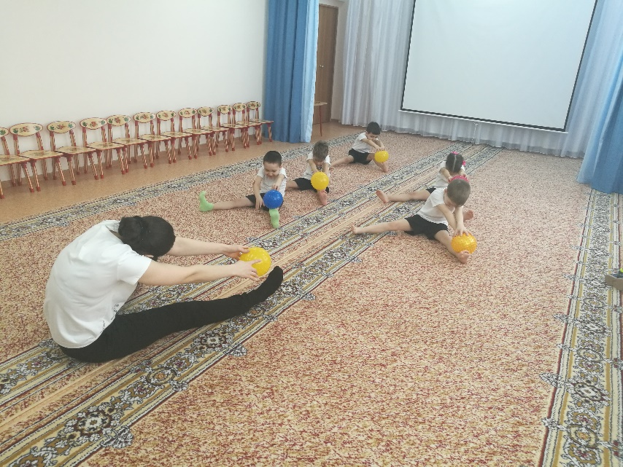
Утренняя гимнастика
Здоровье в порядке, спасибо зарядке!

Slide 11
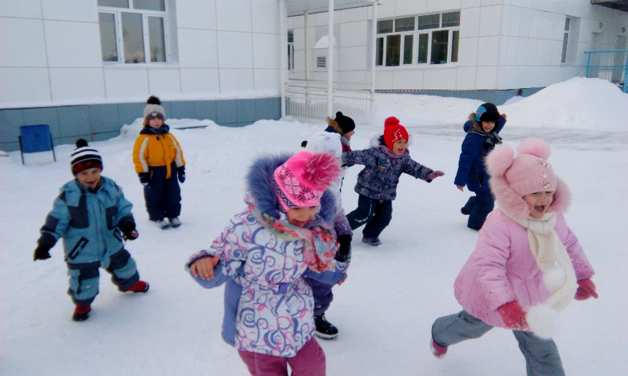
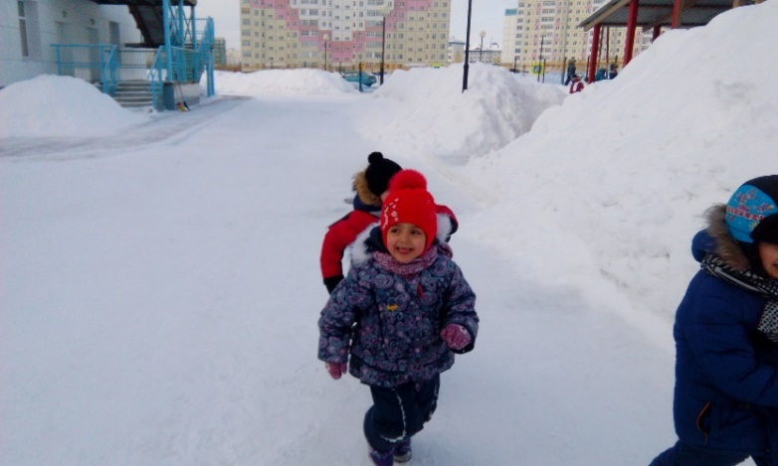
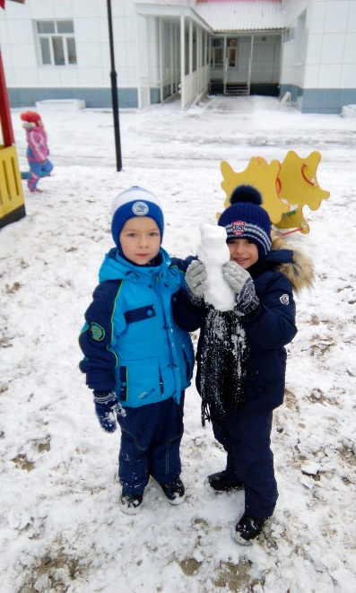
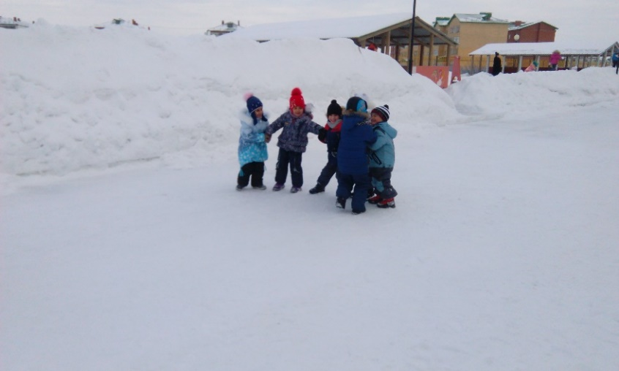
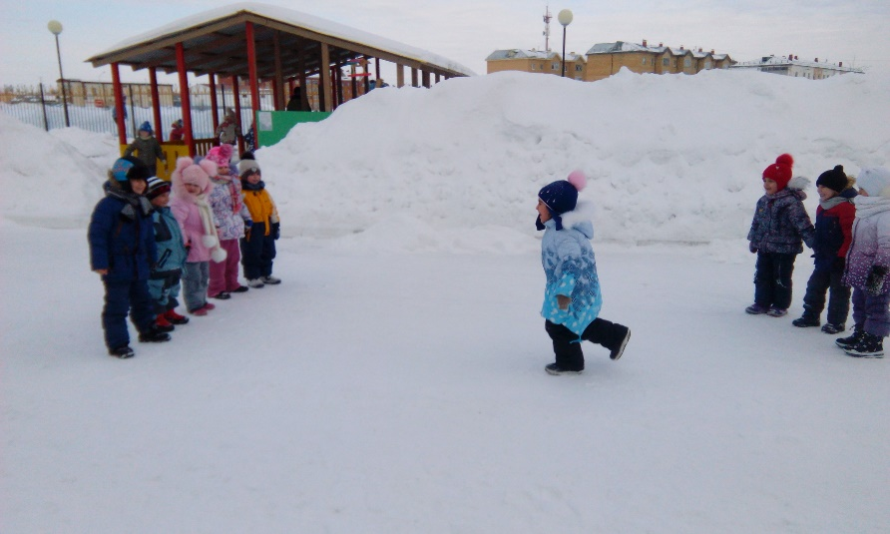
Прогулка
Прогулки на свежем воздухе – отличное закаливание ребенка. Приучите гулять детей в любую погоду, ежедневно бывать на свежем воздухе.

Slide 12
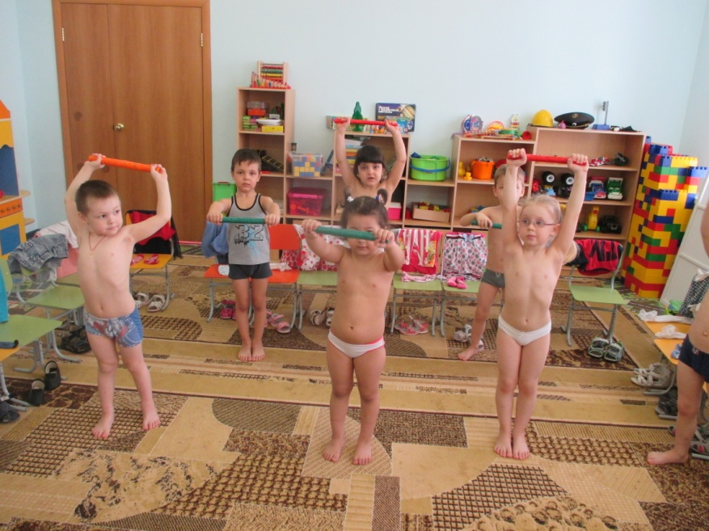
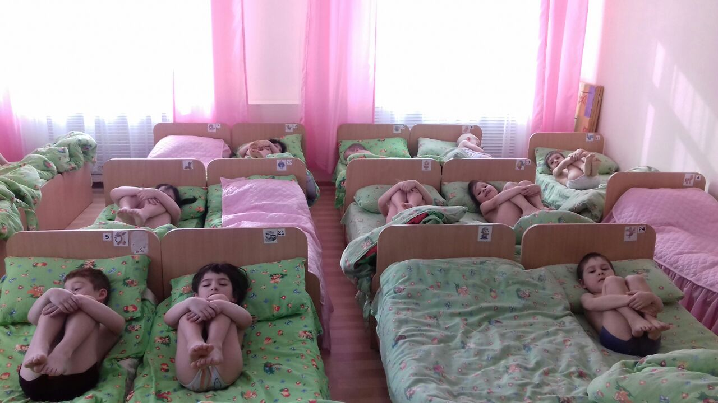
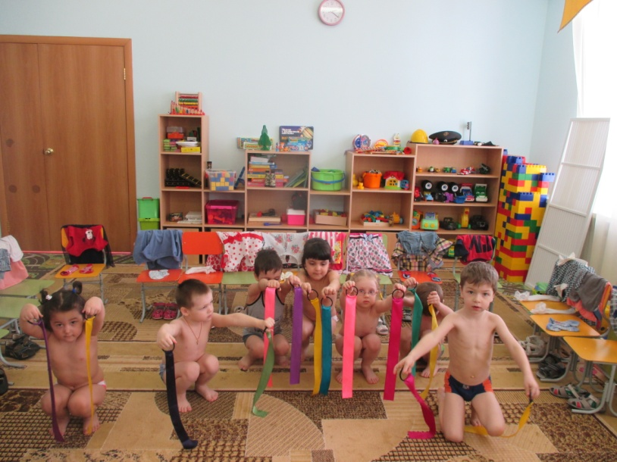
Гимнастика пробуждения
Бодрящая гимнастика после сна

Slide 13
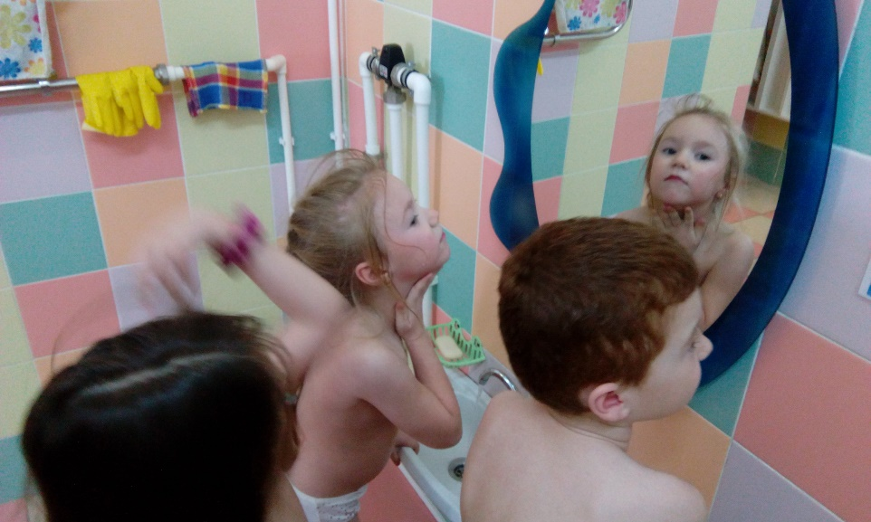
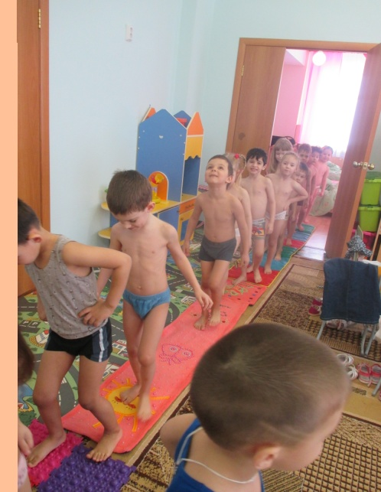
Закаливание
Ходьба по дорожкам Здоровья
Закаливающие процедуры

Slide 14
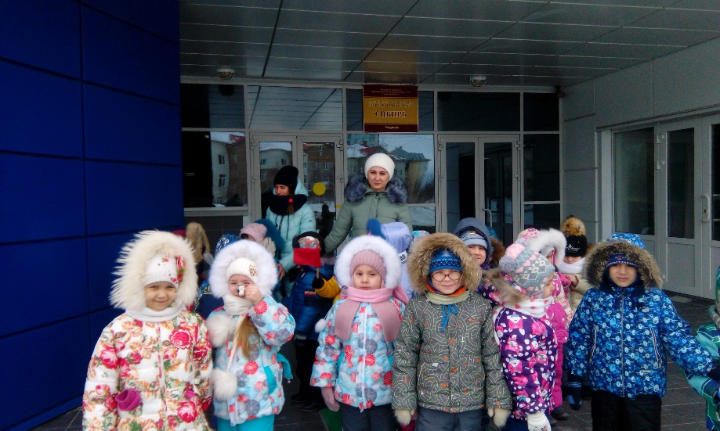
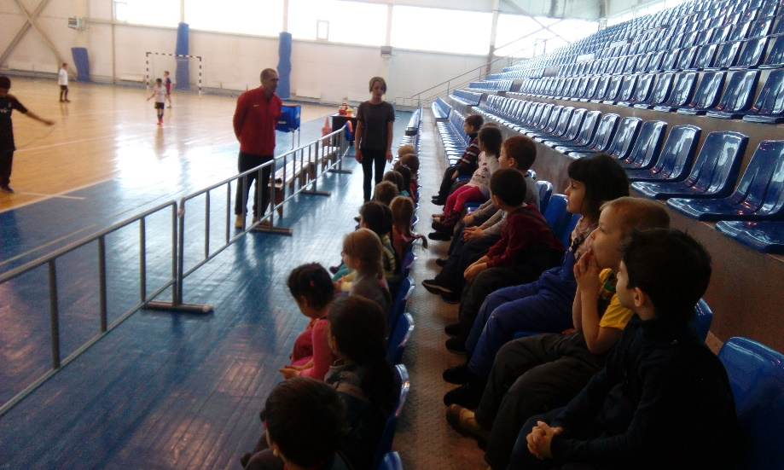
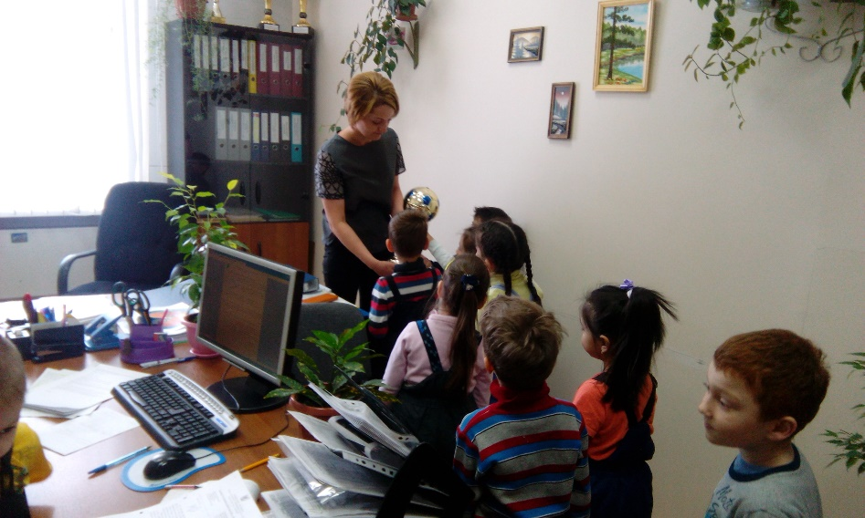
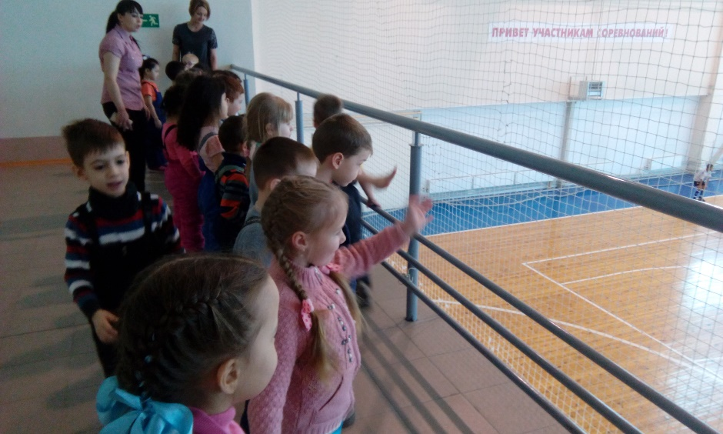
Экскурсии
Муниципальное учреждение Спортивный комплекс «Сибирь»

Slide 15
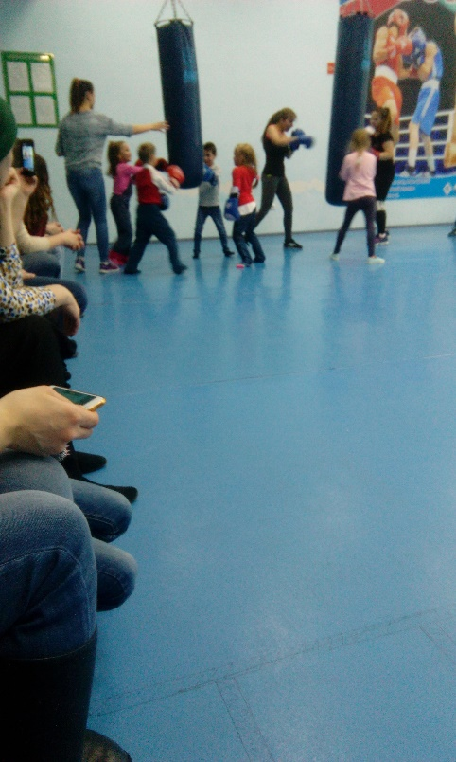
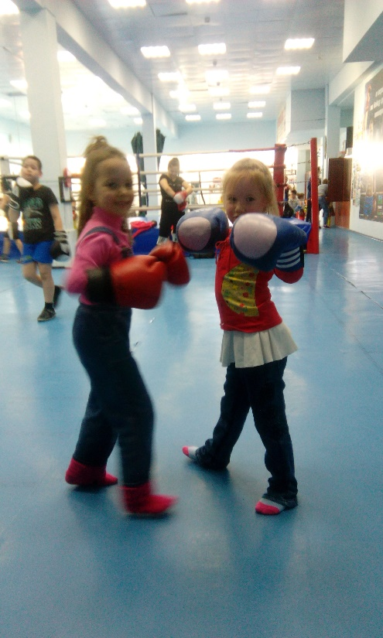
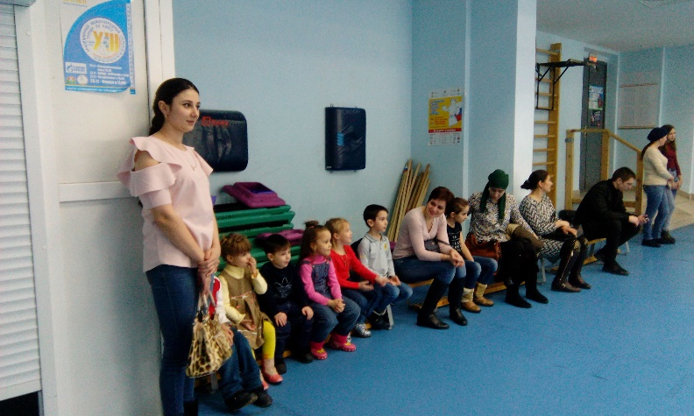
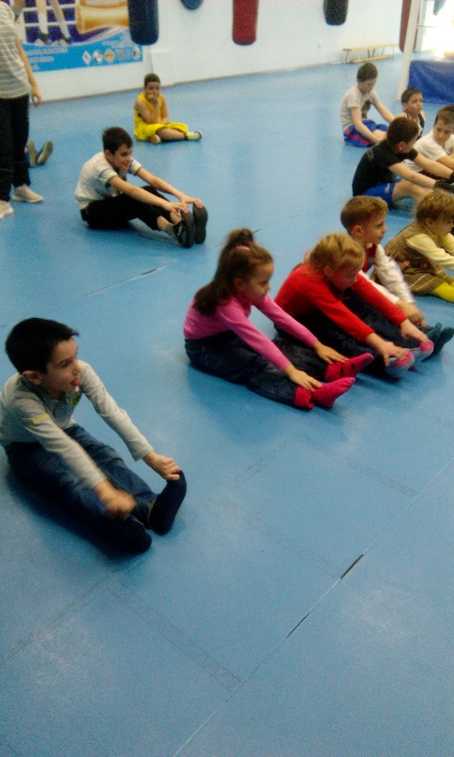
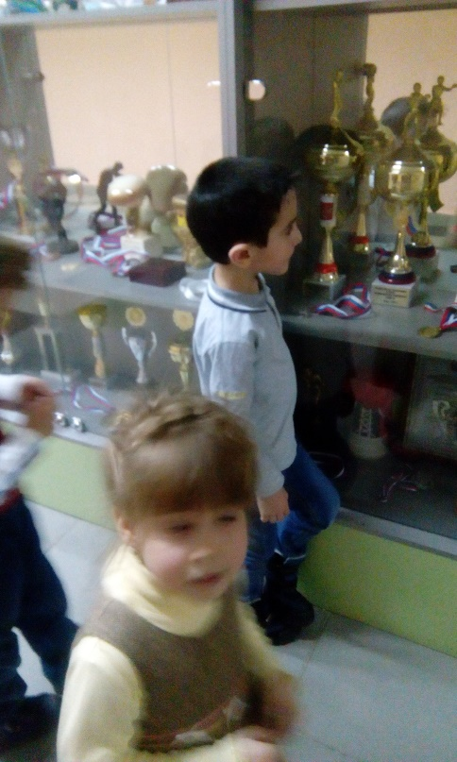
Муниципальное учреждение Спортивный комплекс «Сибирь»

Slide 16
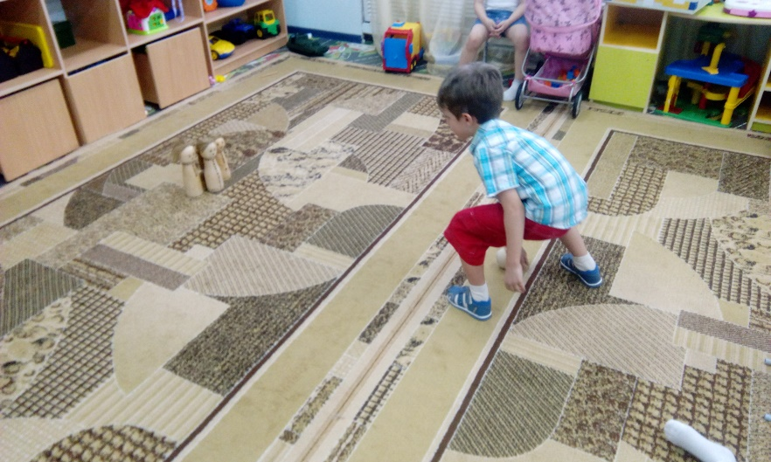
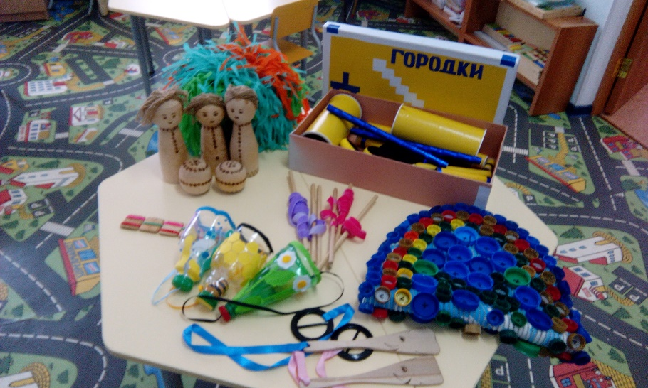
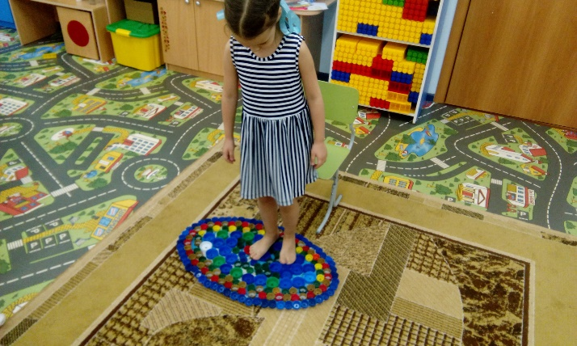
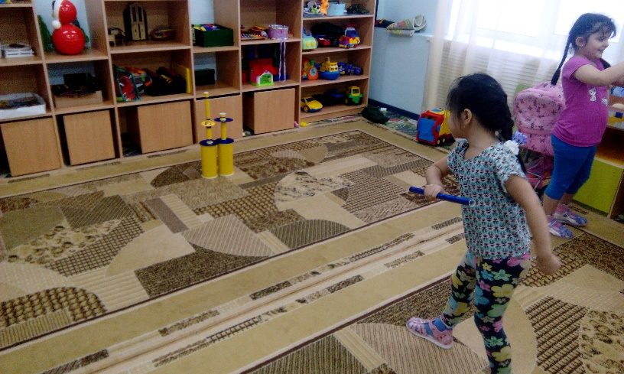
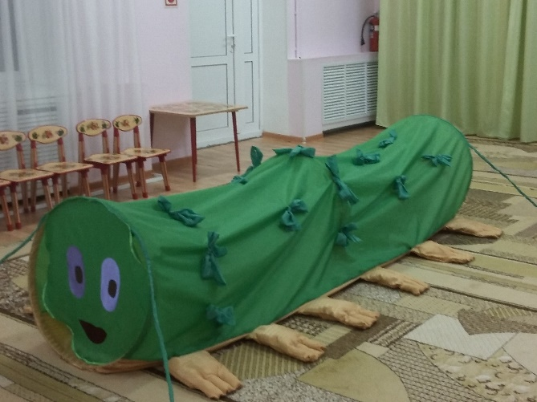
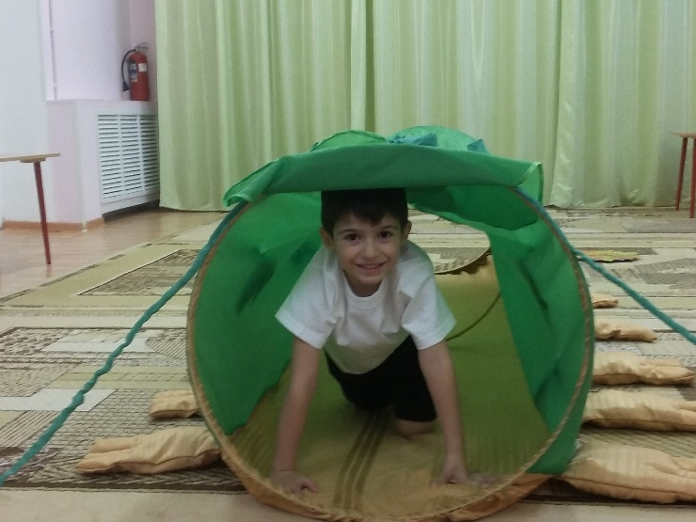
Работа с родителями
Создание нетрадиционного оборудования

Slide 17
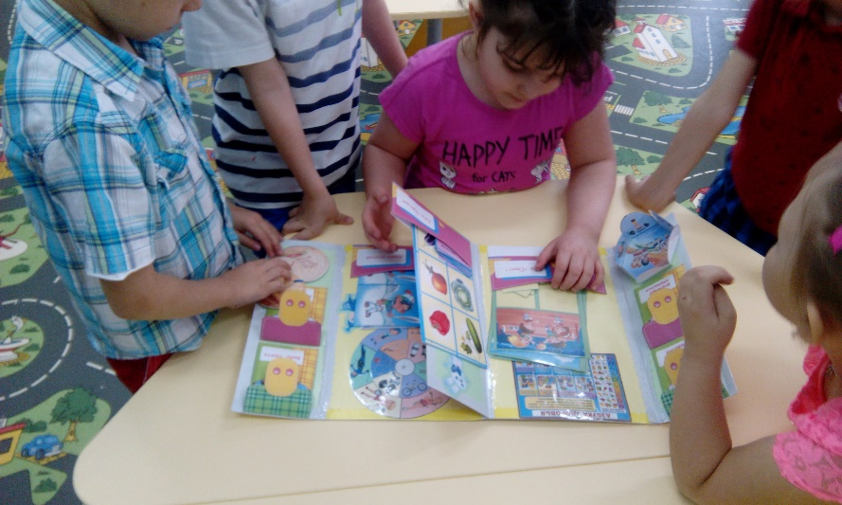
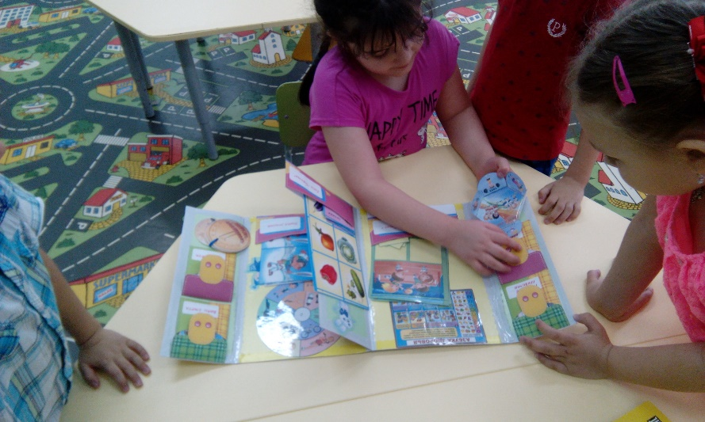
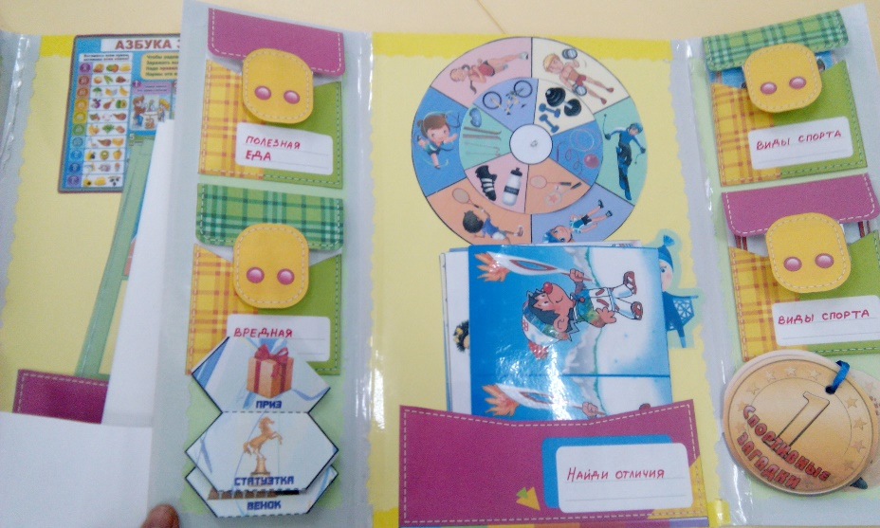
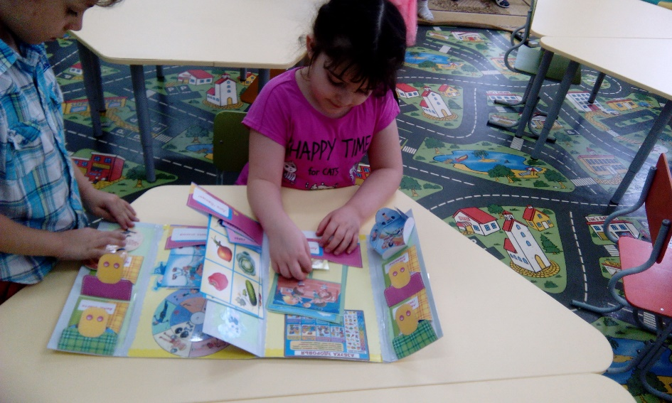
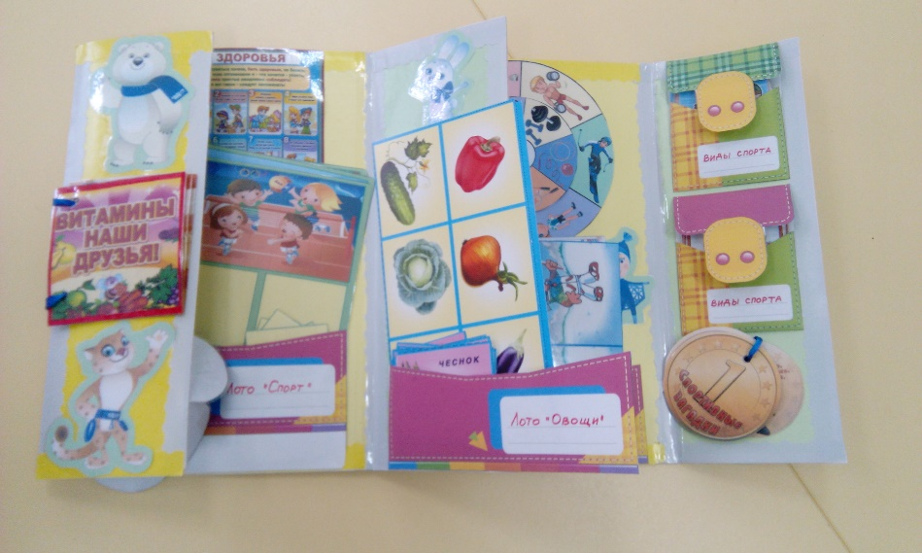
Создание интерактивной книги
( лепбук)

Slide 18
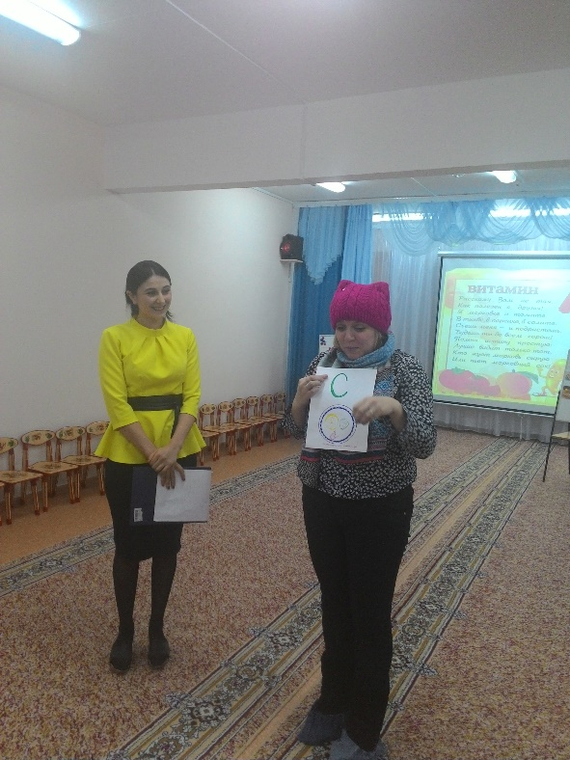
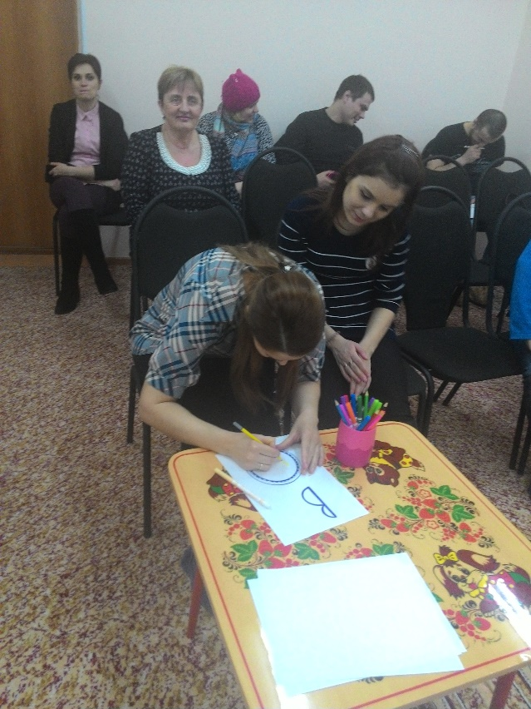
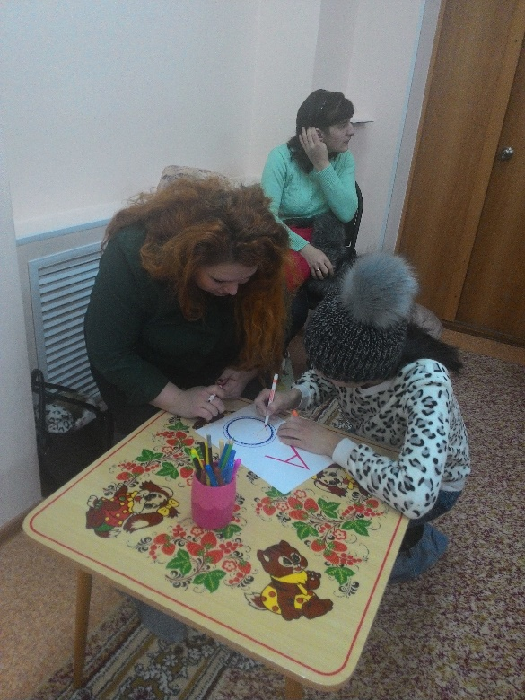
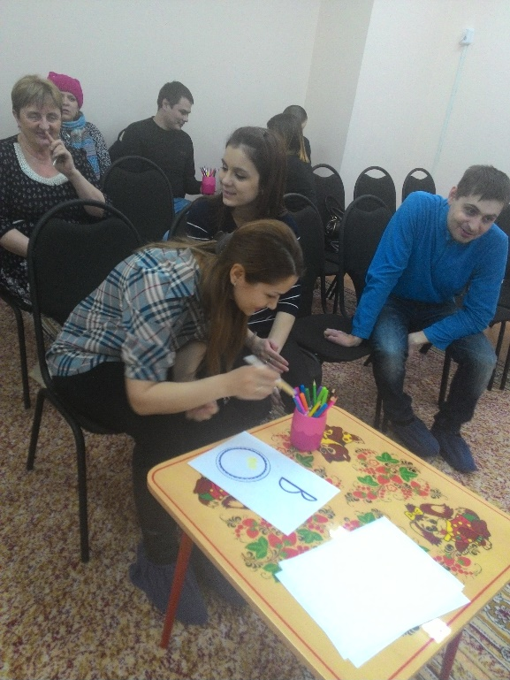
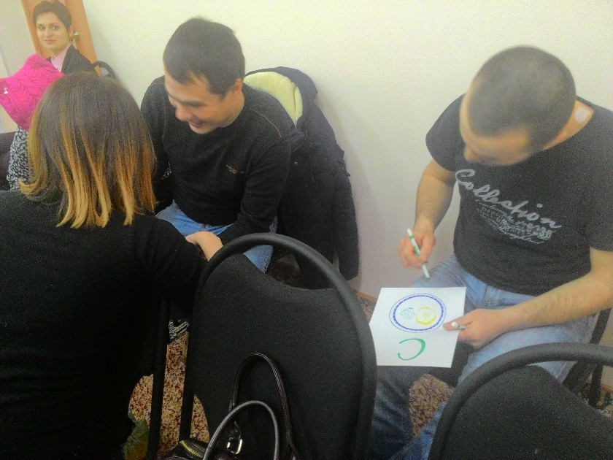
Семинар для родителей

Slide 19
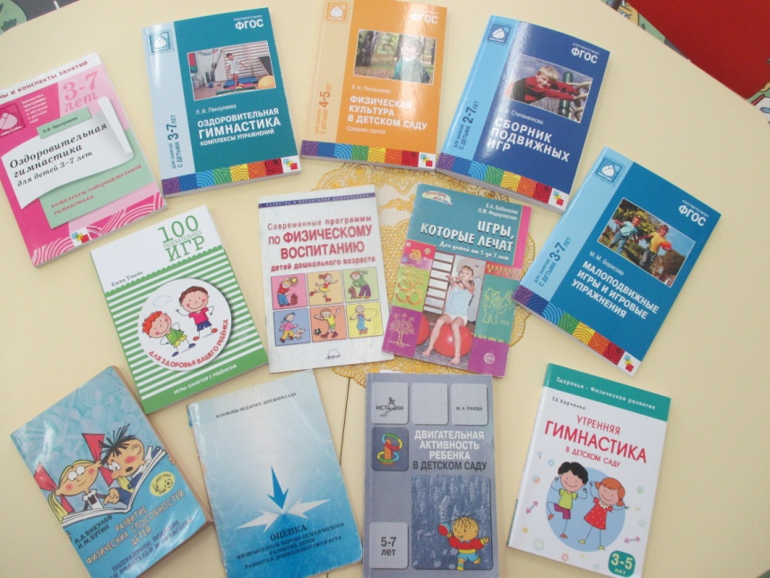
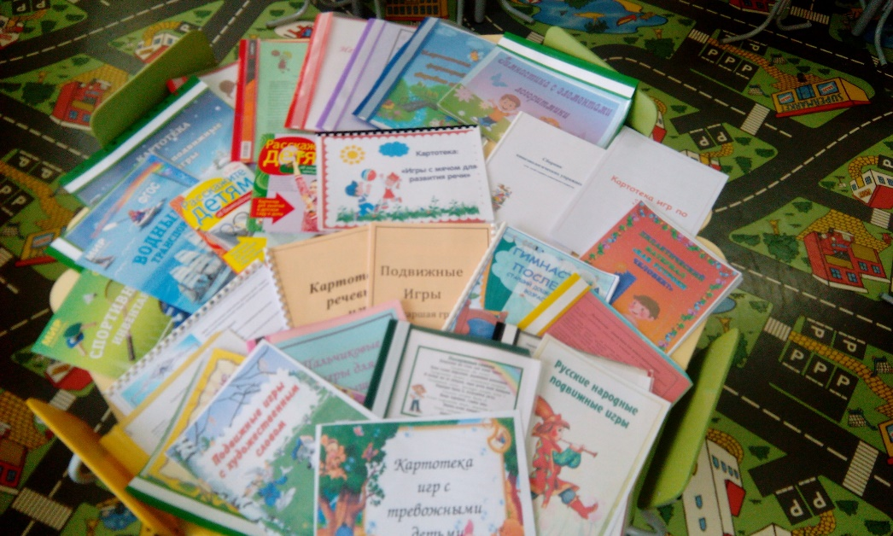
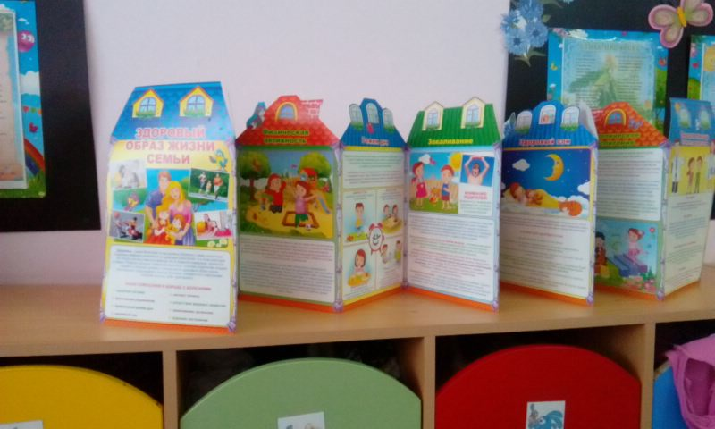
Методическое обеспечение
Информация для родителей

Slide 20
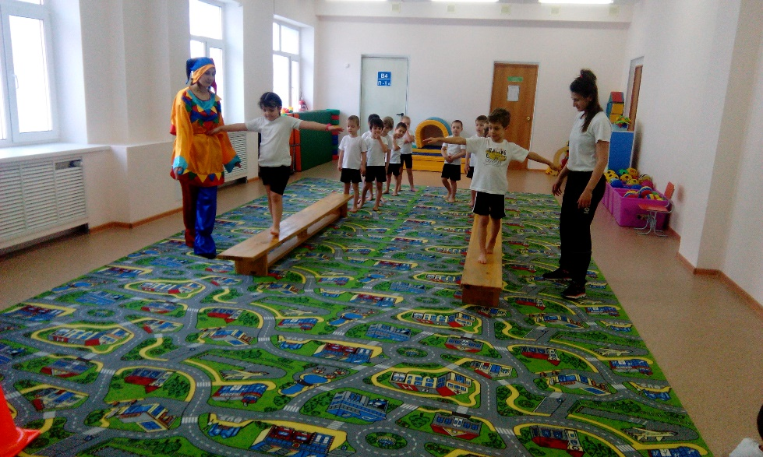
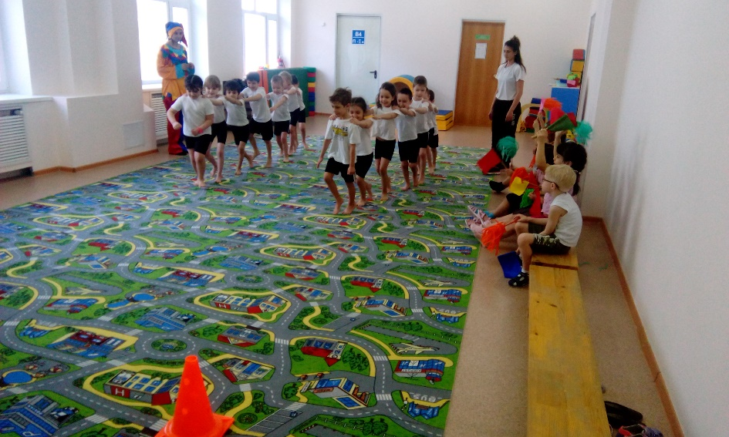
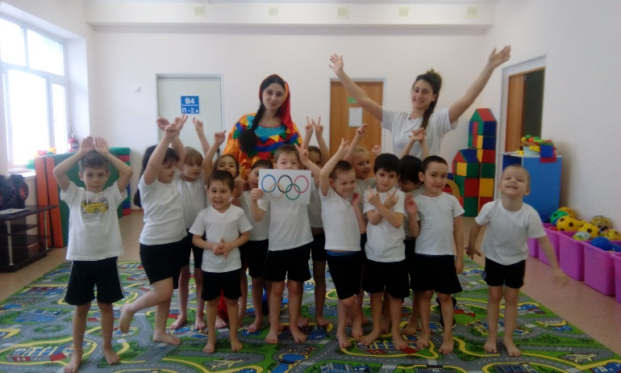
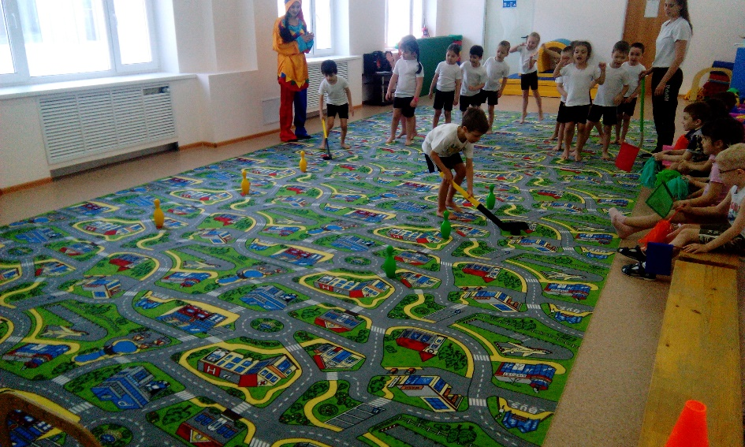
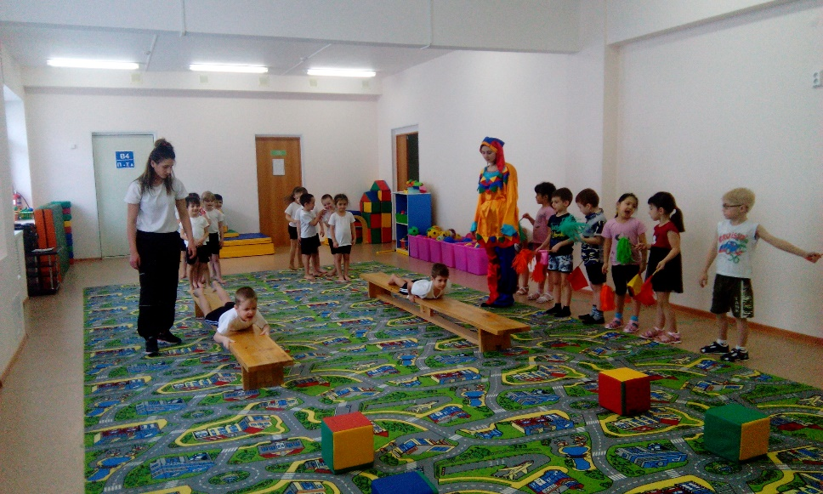
Заключительный этап .
Развлечение «В здоровом теле - здоровый дух».

Slide 21
Спасибо за внимание!

